Slide 1
Построение всех минимальных гибридизационных сетей
для данного множества филогенетических деревьев
Выполнил:
Научный руководитель:
Место прохождения:
Трилис Алексей, 11а
Ульянцев В.И., к.т.н., Ph.D. in CS
Университет ИТМО

Slide 2
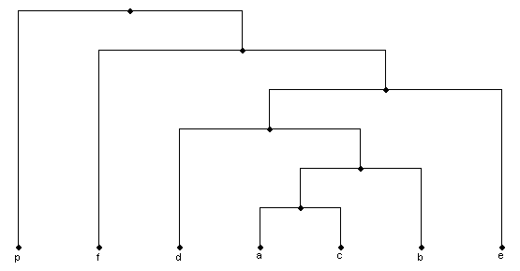
Двоичное филогенетическое дерево
корень
вершина
фиктивный таксон
таксоны

Slide 3
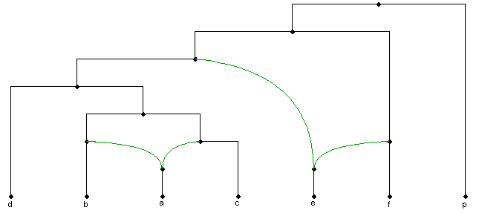
Гибридизационная сеть
ретикуляционные вершины

Slide 4
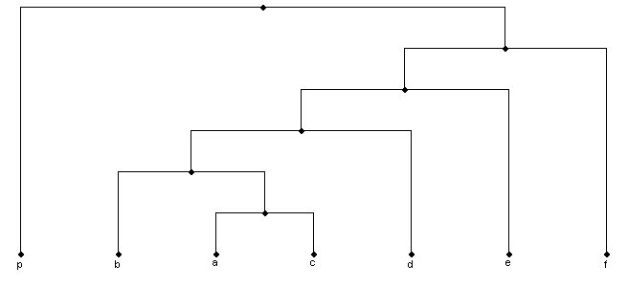
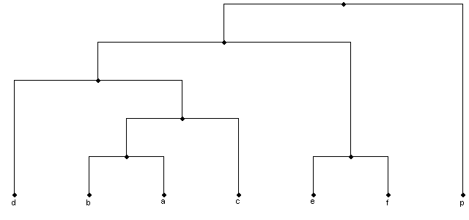
Построение гибридизационной сети
для нескольких деревьев

Slide 5
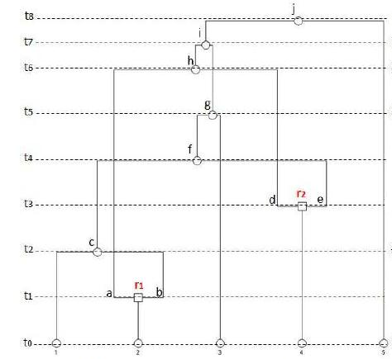
Перебор родовых конфигураций (Y. Wu, 2013)
События:
слияние
разделение
Итерация алгоритма:
Совершим одно разделение
Совершим все возможные слияния
Удалим бесполезные конфигурации
Восстановим ответ из терминальной конфигурации, если она есть

Slide 6
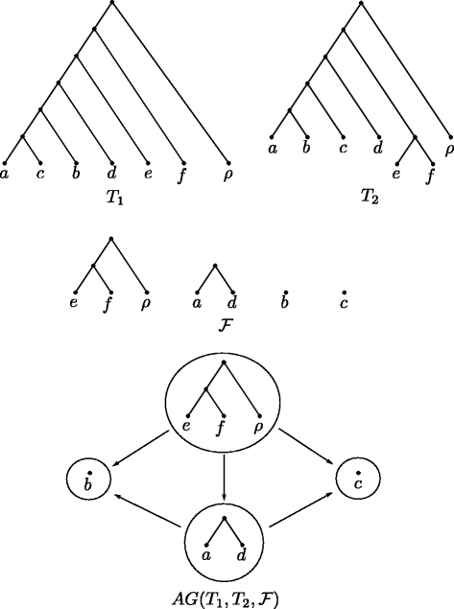
Леса соглашений

Slide 7
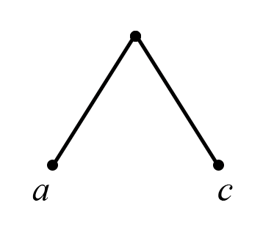
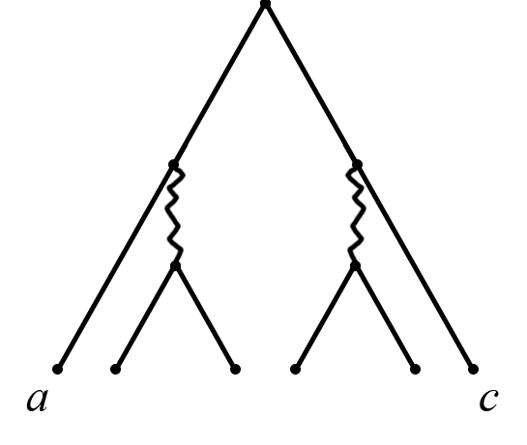
Построение лесов соглашений (Albrecht B., 2015)
Рассматриваем дерево T и лес F, изначально T равно первому дереву, F состоит из единственного второго дерева.
На каждом шаге возьмём вишню {a, c} в T.
Если в F есть такая же вишня, удалим их обеих и добавим их в список удалённых вишен
Удалим в F входящее ребро в a или входящее ребро в c
Удалим в F любое висячее ребро на пути из a в c
Если T состоит из одной вершины, восстановим все удалённые вишни в F, получаем лес соглашений
вишня
висячие рёбра

Slide 8
Построение гибридизационной сети по лесу соглашений для двух деревьев (Albrecht B., 2015)
Найдём все минимальные леса соглашений
Пусть изначально сеть равна первому дереву
Будем добавлять компоненты леса соглашений в сеть в порядке топологической сортировки
Первую компоненту будем считать уже добавленной, остальные добавим, соединим всеми возможными способами вершину-источник и вершину-цель (вычисленные с помощью леса соглашений и второго дерева)

Slide 9
Последовательное добавление деревьев
(Albrecht B., 2015)
Зафиксируем ретикуляционное число k и перестановку деревьев
Пусть изначально сеть равна первому дереву, будем затем добавлять деревья в порядке перестановки
Для каждого дерева T, которое в данный момент отображает сеть на данном шаге и дерева, которое добавляется на этом шаге, построим все минимальные леса соглашений
Добавим в сеть новые рёбра между целями и источниками по построенному лесу соглашений, перейдём к добавлению в сеть следующего дерева

Slide 10
Построение по одному лесу соглашений
Зафиксируем ретикуляционное число k
Построим леса соглашений размера k + 1 для каждой пары деревьев, оставим только те, которые являются лесами соглашений для всех пар
Пусть изначально сеть равна какому-то дереву
Будем последовательно добавлять компоненты леса соглашений, как для двух деревьев, но теперь будем искать цели и источники для всех деревьев, а не для одного

Slide 11
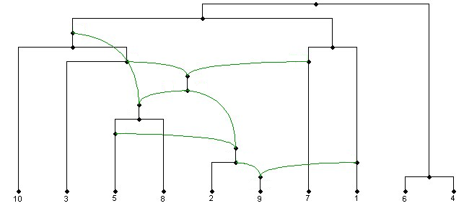
Контрпример
Не имеет леса соглашений, следовательно, не генерируется моим алгоритмом

Slide 12
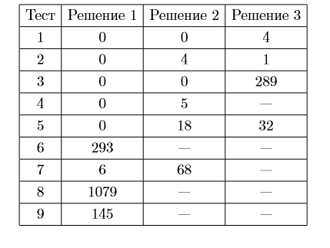
Результаты

Slide 13



Extended Newick
github.com/trilis/phylonet

